Slide 1

MiniProjeto nodeMCU
Anna Leticia Alegria
Pedro Ferreira
Renan da Fonte

Slide 2
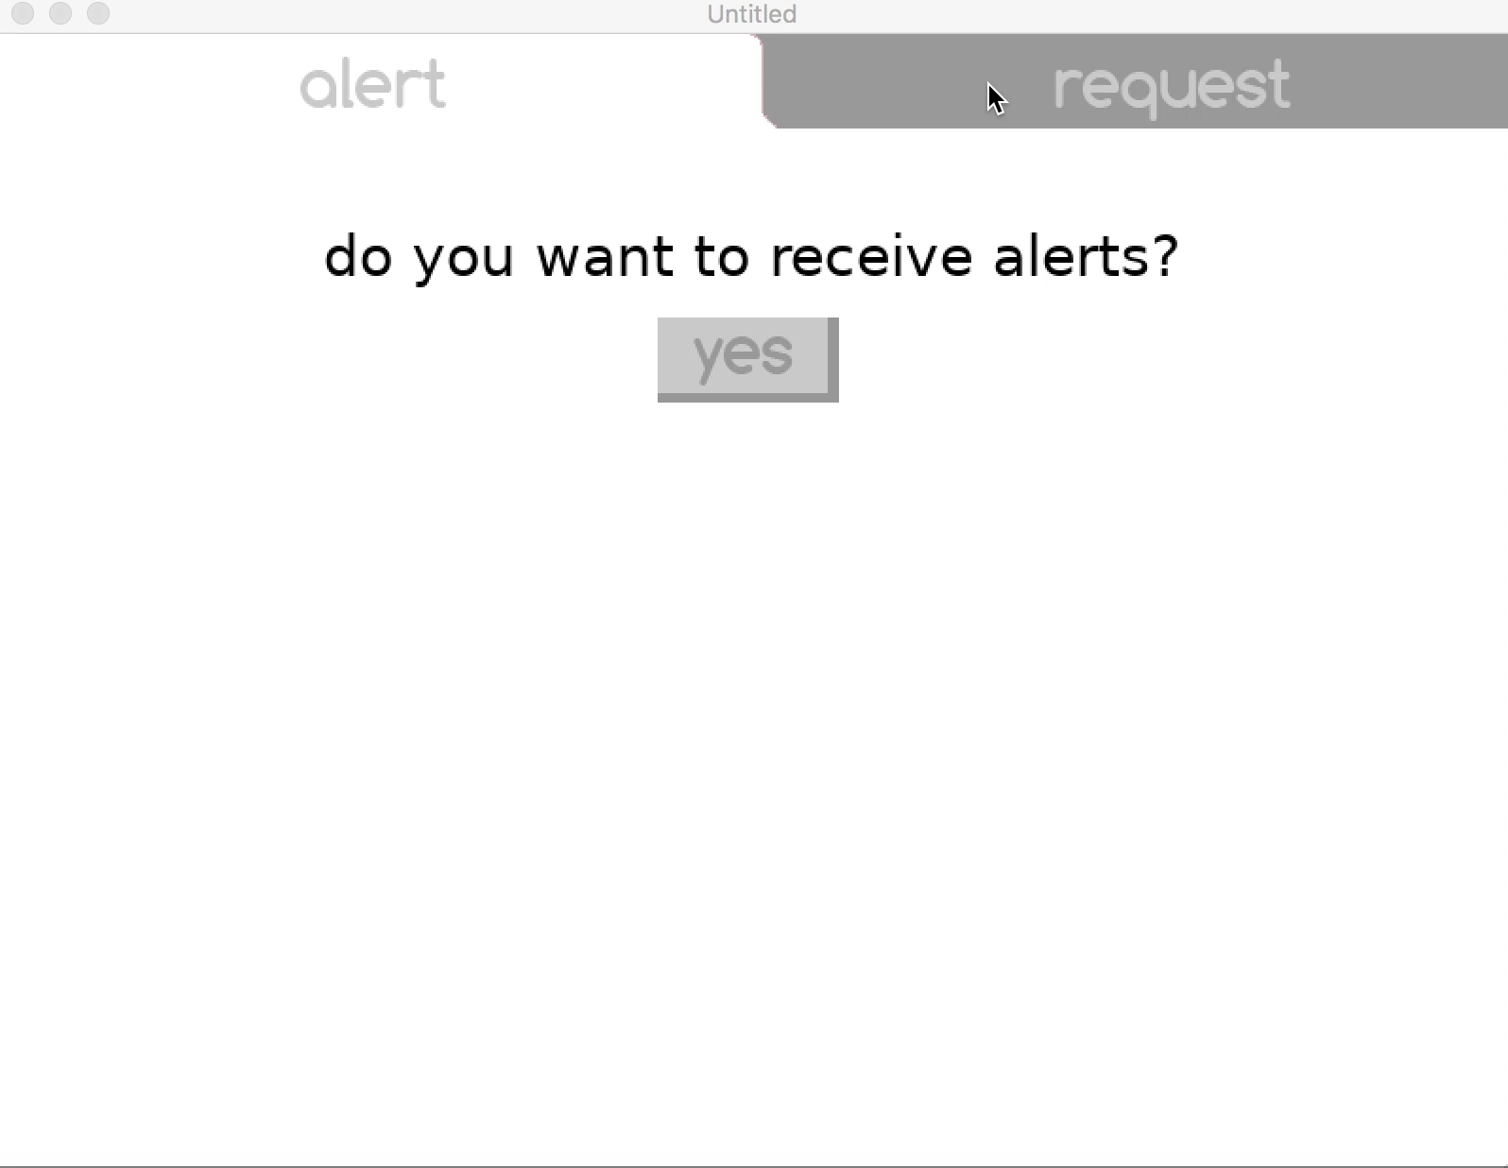
Interface

Slide 3
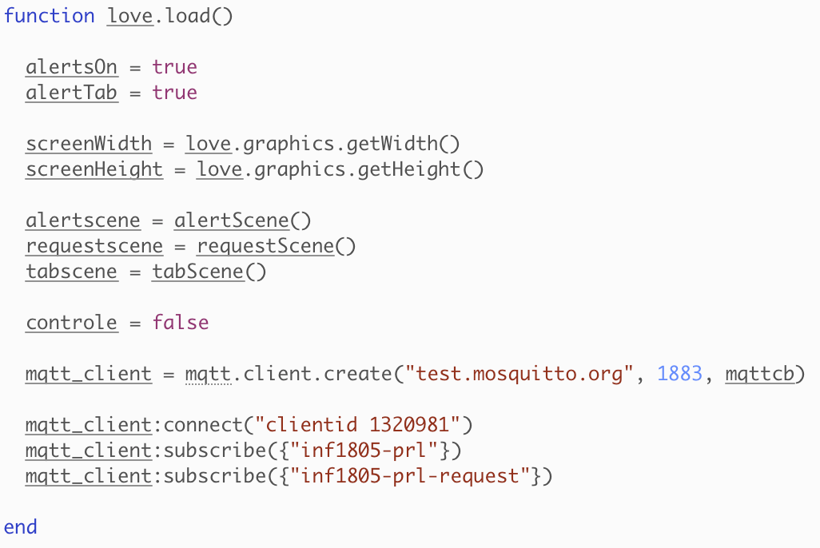
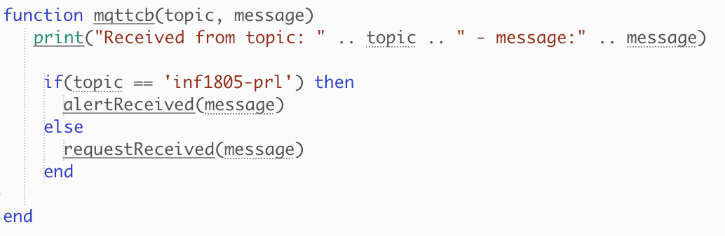
Löve

Slide 4
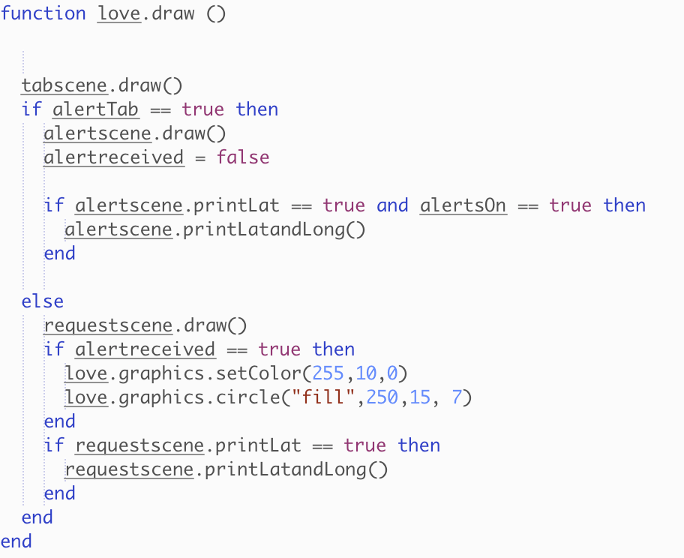
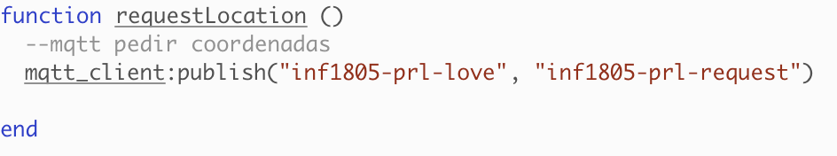
Löve

Slide 5
nodeMCU
montaJson —> principal função, responsável tanto por montar o json, partir dos dados enviados pela wifi.sta.getap(), como pela publicação deste json no mqtt
publica —> responsável por chamar wifi.sta.getap(montaJson) e passar o client
novaInscricao —> callback do subscribe no tópico do love, recebe o tópico a ser enviado o pedido e chama a publicar

Slide 6
Dificuldades
Utilizacao do NodeMCU no Linux
Comunicação do mqtt no NodeMCU
Problemas com as bibliotecas do mqtt
Problemas com drivers

